Slide 1
Senac – Administrador de banco de dados
Professora: Maristela Nunes de Oliveira Aluno: Marcelo Vasconcelos Santiago

Slide 2
Documento Levantamento de requisitos
Deverá conter as entidades ALUNO,PROFESSOR,CURSO,TURMA e LABORATÓRIO.
1-Em aluno os atributos deverão ter (codigo do aluno, nome do aluno, matricula, status do aluno, email, data de nascimento, sexo, cpf do responsavel financeiro, nome do pai, nome da mae,telefone,endereco)
2-Em professor deverão ter os seguintes atributos(código do professor, telefone,data de nascimento, nome do professor, dataadmissao, emailprofessor,statusprofessor,formacao,endereco,matricula,sexo)
3-Em curso deverão ter os seguintes atributos (codigo do curso,nome do curso, carga horária, modalidade de ensino do curso e valor do curso, descrição do curso)
4-Em turma deverão ter os seguintes atributos(codigo da turma,nome da turma, data inicio do curso, data fim do curso)
5-Em laboratório devertão ter os seguintes atributos(codigo do laboratório, nome do laboratório, local do laboratório, quantidade de laboratorios).

Slide 3
Relacionamentos
Nos relacionamentos teremos um aluno faz um ou mais curso e um curso é feito por um ou mais alunos.
Um aluno pertence a uma turma e uma turma pertence a um ou mais alunos.
Um Curso tem em uma turma e uma turma tem em um curso.
Um curso tem a participacao de um ou mais professores, e um professor participa de um ou mais cursos.
Um professor leciona em uma ou mais turmas, e uma turma é lecionada por um professor.
Nenhuma turma utiliza laboratório ou vários laboratorios, e um laboratorio é utilizado por um ou várias turmas.

Slide 4
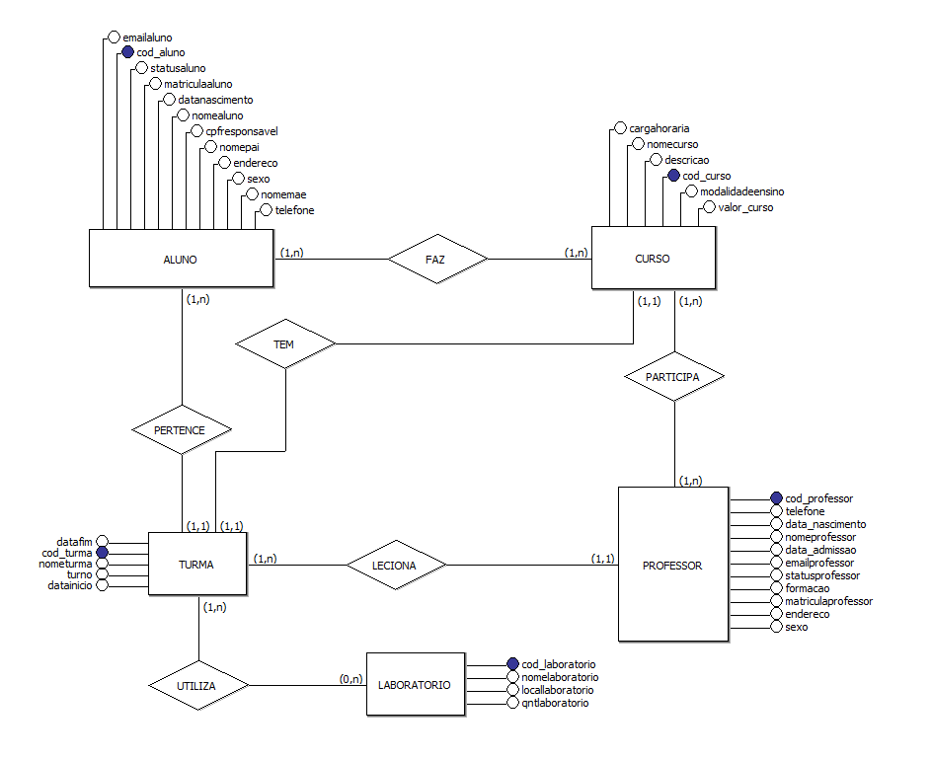
Modelo Conceitual Br Modelo

Slide 5
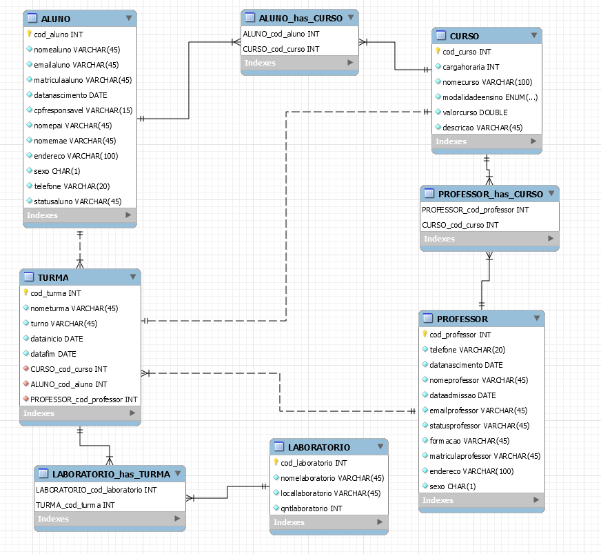
Modelo Lógico WorkBench

Slide 6
Scripts Banco de Dados Modelo Físico
create database senac;
use senac;

Slide 7
Tabela Aluno
create table if not exists aluno(
cod_aluno int not null auto_increment primary key,
nomealuno varchar(45) not null,
emailaluno varchar(45) not null,
matricula varchar(45) not null,
datanascimento DATE not null,
cpfresponsavel varchar(15) not null,
nomepai varchar(45) not null,
nomemae varchar(45) not null,
endereco varchar(100) not null,
sexo char(1) not null,
telefone varchar(20) not null,
statusaluno varchar(45) not null
);

Slide 8
Tabela Curso
create table if not exists curso(
cod_curso int not null auto_increment primary key,
cargahoraria int not null,
nomecurso varchar(100) not null,
modalidadeensino enum('a distancia','presencial') not null,
valorcurso double not null,
descricao varchar(45) not null
);

Slide 9
Tabela Professor
create table if not exists professor(
cod_professor int not null auto_increment primary key,
telefone varchar(20) not null,
datanascimento DATE not null,
nomeprofessor varchar(45) not null,
dataadmissao DATE,
emailprofessor varchar(45) not null,
statusprofessor varchar(45) not null,
formacao varchar(45) not null,
matriculaprofessor varchar(45) not null,
endereco varchar(100) not null,
sexo char(1) not null
);

Slide 10
Tabela Laboratório
create table if not exists laboratorio(
cod_laboratorio int not null auto_increment primary key,
nomelaboratorio varchar(45) not null,
locallaboratorio varchar(45) not null,
qntlaboratorio INT not null
);

Slide 11
Tabela Turma
create table if not exists turma(
cod_turma int not null auto_increment primary key,
nometurma varchar(45) not null,
turno varchar(45) not null,
datainicio DATE not null,
datafinal DATE not null,
cod_curso int,
cod_aluno int,
cod_professor int,
foreign key (cod_curso) references curso (cod_curso),
foreign key (cod_aluno) references aluno (cod_aluno),
foreign key (cod_professor) references professor(cod_professor)
);

Slide 12
Tabela Associativa Aluno_Curso
create table if not exists aluno_curso(
cod_aluno_curso int not null auto_increment primary key,
cod_aluno int,
cod_curso int,
foreign key (cod_aluno) references aluno (cod_aluno),
foreign key (cod_curso) references curso (cod_curso)
);

Slide 13
Tabela Associativa professor_curso
create table if not exists professor_curso(
cod_professor_curso int not null auto_increment primary key,
cod_professor int,
cod_curso int,
foreign key (cod_professor) references professor(cod_professor),
foreign key (cod_curso) references curso (cod_curso)
);

Slide 14
Tabela associativa laboratório_turma
create table if not exists laboratorio_turma(
cod_laboratorio_turma int not null auto_increment primary key,
cod_laboratorio int,
cod_turma int,
foreign key (cod_laboratorio) references laboratorio(cod_laboratorio),
foreign key (cod_turma) references turma (cod_turma)
);

Slide 15
Insert Tabela Aluno
insert into aluno (nomealuno,emailaluno,matricula,datanascimento,cpfresponsavel,nomepai,nomemae,endereco,sexo,telefone,statusaluno) values ('Eric D. Roberts','EricDRoberts@jourrapide.com','11123464','1973-10-18','239.740.609-87','Paul J. Roberts','Livia Rodrigues Silva','Quadra SMPW Quadra 25 Conjunto 03, 761','M','(31)2492-3611','matriculado');

Slide 16
Insert tabela curso
insert into curso (cargahoraria,nomecurso,modalidadeensino,valorcurso,descricao) values (160,'Assistente Administrativo','a distancia',200.00,'Aprenda a realizar atividades de apoio administrativo ');

Slide 17
Insert into laboratorio
insert into laboratorio (nomelaboratorio,locallaboratorio,qntlaboratorio) values ('Laboratório de informatica','1º Andar',7);

Slide 18
Insert into professor
insert into professor (telefone,datanascimento,nomeprofessor,dataadmissao,emailprofessor,statusprofessor,formacao,matriculaprofessor,endereco,sexo) values ('(31)2492-3611','1968-08-28','Carla Cunha Cavalcanti','2018-07-01','CarlaCunhaCavalcanti@dayrep.com','ativo','superior','45454415','Rua W, 1664 Contagem-MG 32020-040 ','F');

Slide 19
Insert tabela turma
insert into turma (nometurma,turno,datainicio,datafinal,cod_curso,cod_aluno,cod_professor) values ('informaticaM','matutino','2020-01-03','2020-05-13',4,1,1);

Slide 20
Inserts tabelas associativas
insert into aluno_curso (cod_aluno,cod_curso) values (1,1);
insert into laboratorio_turma (cod_laboratorio,cod_turma) values (1,1);
insert into professor_curso (cod_professor,cod_curso) values (1,1);

Slide 21
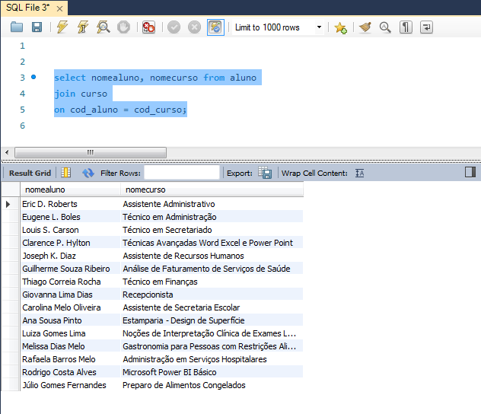
Mostrar o nome do aluno, e nome do curso

Slide 22
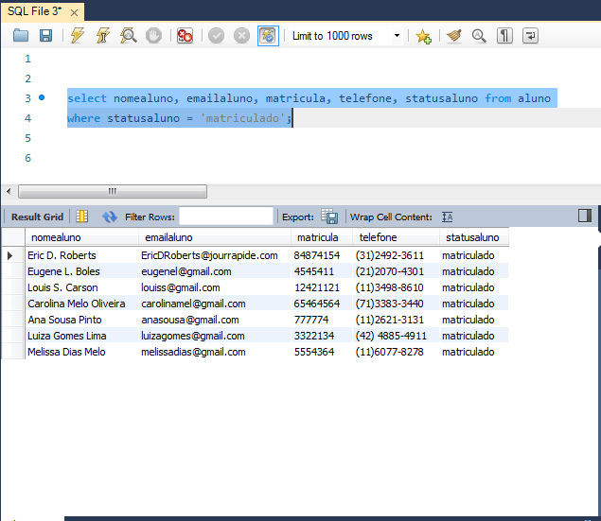
Mostrar os dados de alunos matriculados

Slide 23
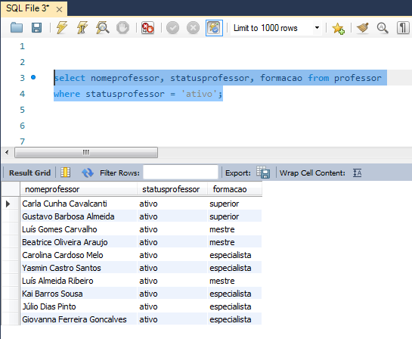
Mostrar dados professor em situação ativa

Slide 24
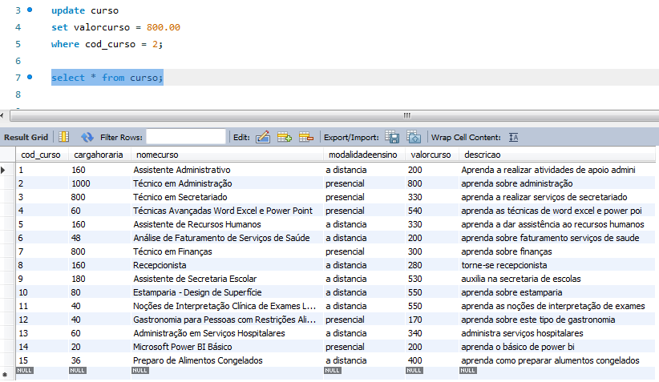
Atualizar valor do curso

